Slide 1
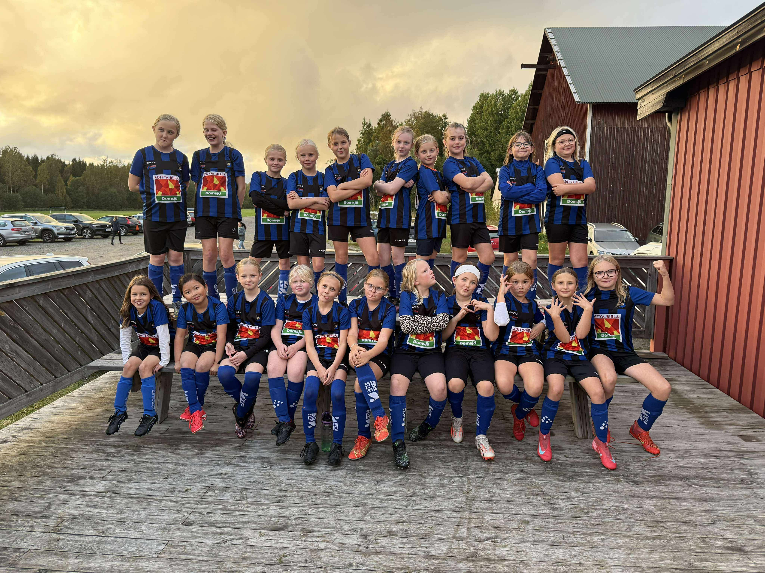
Välkomna till säsongen 2026

Slide 2
Roller
Emil Wahlberg : Tränare/materialare
Rebecka Söderström: Tränare
Christian Lundgren: Tränare
Per Dahlin : Tränare
Peter Johansson: Tränare
Maria Edblad: Kommunikation/laget.se
Roger Svedin: Ekonomi
Erik Ek/Susanne Ek: Försäljning?
Susanne Ek: Plan/domarbokning
Robin Söderström: Schemaansvarig
Daniel Eriksson: Anläggningsgrupp
23 spelare
Spel sju mot sju
Två lag anmälda till Moälvsserien

Slide 3
VÅRT FOKUS
VÅRA FÖRVÄNTNINGAR PÅ TJEJERNA
Alla ska känna sig välkomna, trygga och sedda i laget.​
Att tjejerna har kul och utvecklas tillsammans som fotbollsspelare och människor.​
Sammanhållning i laget och att man peppar varandra.
Att tjejerna lyssnar vid genomgångar och samlingar.
Att tjejerna är snälla mot varandra
Att tjejerna respekterar varandra och tillsammans med oss ledare skapar en miljö som alla trivs i.

Slide 4
VÅRA FÖRVÄNTNINGAR PÅ ER FÖRÄLDRAR
Att ni ställer upp och hjälper till vid hemmamatcher när ni får en arbetsuppgift.
Att ni stöttar tjejerna i deras fotboll och gör matchmiljön till en trygg plats.
Att ni kommer till oss tränare om det är något ni funderar över så att vi kan lösa ev problem.
Att ni ser till så att ert barn är på plats i tid för träningar och matchsamlingar samt svarar på kallelser i tid.

Slide 5
VIKTIGA DATUM
Söndag 12/4 start av inomhusträning
Beställning av strumpor och shorts senast 19/4, utskick på detta via hemsidan
Grusträning startar så fort grusplan är redo för användning.​
Grästräningar startar när föreningen säger att det är ok, vanligtvis i mitten eller i slutet på maj.​
Moälvsserien startar i slutet av maj (ej fastställt ännu ) men v​arit så tidigare.
Cup: Bussbycupen 13-14/6 två lag anmälda.
Spölandscupen 15/8?

Slide 6
TRÄNINGSTIDER
Inomhusträning i Geneskolans idrottshall söndag 12/4, 19/4 och 26/4 kl 16:00-17:00 samt tisdag 21​/4 och 28/4 kl 17-18
Grusträning på Domsjö IP tisdagar och torsdagar kl 17:00-18:20 när vi tillåts använda grusplan. ​Sista 20 min kommer vara knäkontroll, värdegrundsarbete, stafetter med mera.
Grästräning på hangarplan, ej fastställt ännu vilka tider det blir. Våra träningsdagar är som tidigare tisdagar och torsdagar, men i år kan det även bli att vi får en extra träning i veckan. Det kommer bestämmas nu på torsdag vilka träningstiderna blir på gräs. Vi återkommer med information om detta.
Precis som förra säsongen kommer vi träna ca 1 timma och 20 minuter/pass vid grus och grästräningar.

Slide 7
UPPLÄGG UNDER SÄSONGEN
Två träningar i veckan (ev tre träningar beroende på vad som beslutas angående träningstider och om det finns intresse i laget för att köra en extra träning i veckan).
Laget delas in i fyra grupper och vi roterar likt vi gjort tidigare år så att alla får spela med alla.
Robin Södersten kommer i år ha hand om schemat för sysslor. Han kommer skicka ut vem som ska göra vad vid hemmamatcherna. Kan man inte ta den sysslan man får av Robin är man själv ansvarig att fixa en ersättare.
Kallelse kommer skickas ut inför varje träning och match så det blir lättare för oss tränare att planera.
Om det blir ett extrapass i veckan kommer en förfrågan ställas till F-17 om det finns några där som vill komma och testa på att träna med oss. Ambitionen är att 2-3 spelare/vecka därifrån får testa att träna med oss under dessa pass. Detta för att öka samarbete mellan lagen och att det då blir lättare att låna spelare därifrån om behovet skulle finnas vid matcher.

Slide 8
KOSTNADER SÄSONGEN 2026
Faktureras av föreningen:​
Medlemskap​
Enskild 250 kr, familj 560 kr​
Träningsavgift 770kr
Övrigt:​
Baka fika enligt fika schema
Avgifter som det är upp till laget att samla in:
950 kr/spelare i lagavgift.​
Dreamstarhäften ​
Två ggr/säsong. Betalas in av ekonomiansvariga, man betalar när man plockar ut häftena.​
4/6 häften á 270kr
300kr/spelare som anmält sig till Bussbycupen

Slide 9
EKONOMI I LAGET
3300 kr i lagkassan vid dagens datum.
Kostnad för Bussbycupen: Cupavgift 1200Kr/lag (står föreningen för) + 400Kr/spelare här ingår lunch båda dagarna samt får samtliga spelare medalj. Vi tar 100kr/anmäld spelare till Bussbycupen från lagkassan =2100kr.
Att samla in till Bussbycupen 300kr/spelare*21=6300kr
Kostnad för Spölandscupen: Cupavgift 1400Kr/lag. Endast anmälan för att delta på cupen, här står man för mat själv. Denna cup får vi bekosta själva. Således delas kostnaden på alla spelare som deltar om vi inte fått in några mer pengar till lagkassan under säsongen.
84 dreamstarhäften har hämtats ut så ytterliggare 840kr kommer tillkomma till lagkassan.

Slide 10
Sälja fler dreamstar? 17/4 finns det möjlighet att beställa och sälja fler dreamstarhäften. För varje sålt extrahäfte sätts 120kr plus 10 kr in till lagets lagkassa.
Skall dessa 120 kr gå in till lagkassan eller skall den spelaren som säljer extrahäfte få räkna bort det intjänade pengarna mot sin lagavgift?
Önskemål i föräldragruppen finns att man ska få räkna bort mot sin lagavgift.
FRÅGOR?

